Slide 1
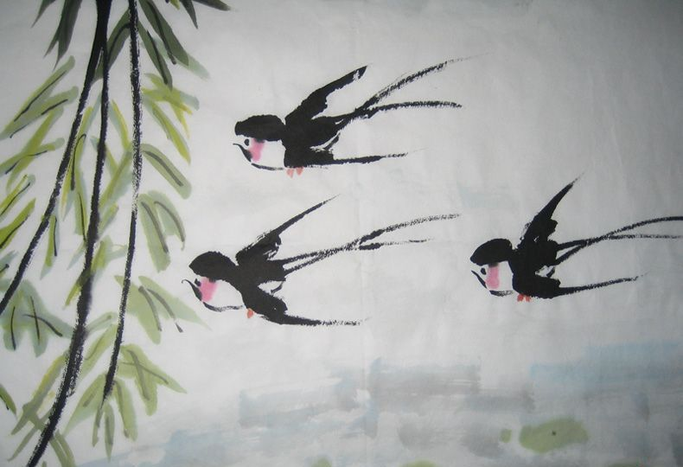

燕 子

Slide 2


小燕子.mp3

Slide 3
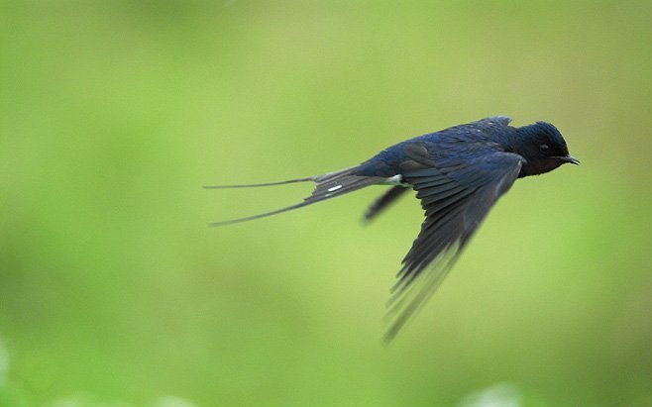

Slide 4
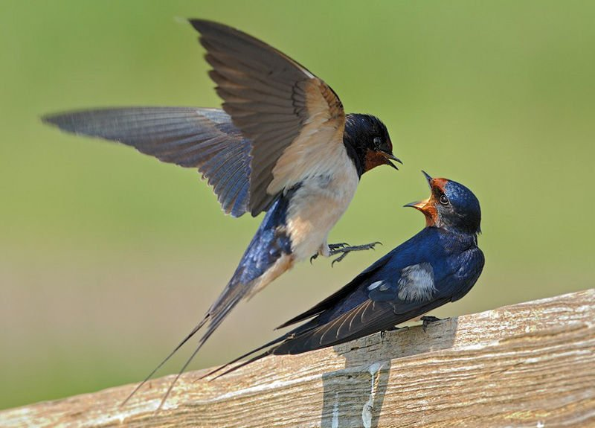

Slide 5

fú
fú
gān
zhān
jùn qiào
yàng
俊俏
沾水
荡漾
电线杆
hén
jù lǒng
lüè
几痕
聚拢
掠过
fú
dào
增添
赞歌
吹拂
稻田

Slide 6
fú
fú
俏（ ） 悄（ ）
沾（ ） 粘（ ）
倦（ ） 圈（ ） 谱（ ） 普（ ）
符（ ） 附（ ）

Slide 7
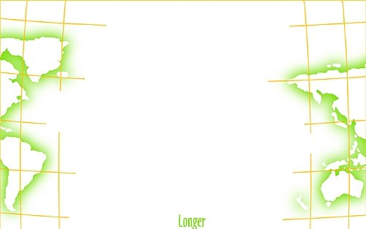

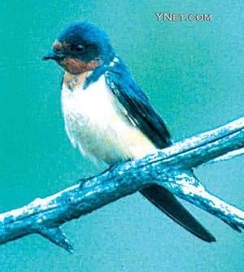
乌黑光亮
一身（ ）的羽毛，一对（ ）
的翅膀，加上（ ）的尾巴，凑成了
（ ）的小燕子。
俊俏轻快
剪刀似的
活泼机灵

Slide 8
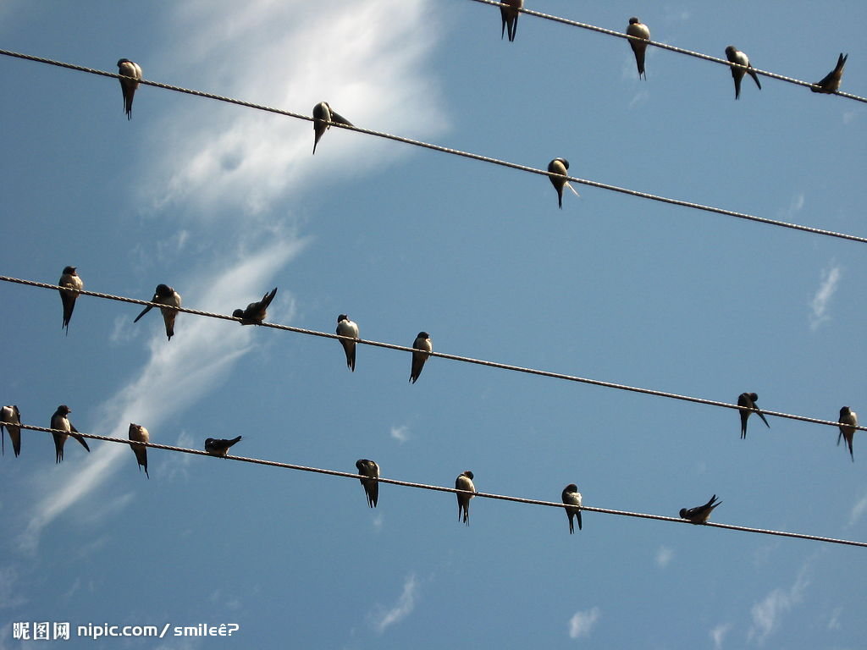
停在电线上的
燕子

Slide 9
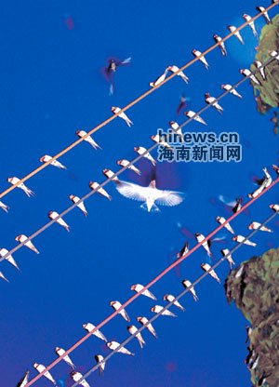
停着的燕子成了音符，正在演奏一曲春天的赞歌。

Slide 10

作者简介
郑振铎(duó)，我国现代杰出的爱国主义者和社会活动家，又是著名作家、学者、文学评论家、文学史家、翻译家、艺术史家，也是国内外闻名的收藏家。
郑振铎祖籍福建长乐，1898年12月19日出生于浙江永嘉（今温州）。1917年夏，靠亲友的帮助到北京铁路管理学校（今北京交大）求学，课余读了不少西方社会学著作和俄国批判现实主义文学作品，思想上、文学上都受到启蒙教育。
中华人民共和国成立后，他先后担任文物局局长、考古研究所所长、文学研究所所长、中国科学院学部委员、文化部副部长，以及中国民间文艺研究会副主席、中国曲艺工作者协会理事等职。
1958年10月18日，他在率领中国文化代表团出国访问途中，因飞机失事殉难。让人不禁想起另一个因飞机失事而去世的文坛巨匠徐志摩。

Slide 11

再见！

